Slide 1
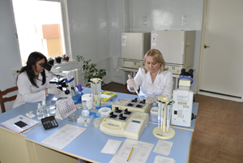
4-MAVZU. LABORATOR USULLAR
https://images.app.goo.gl/F8irLjp9FPLr2QW38

Slide 2
Qonda glyukoza miqdorini aniqlash.
Qon shakarini tekshirish qoningizdagi glyukoza miqdorini o'lchaydi. Glyukoza, oddiy shakar, tanangizning asosiy energiya manbai hisoblanadi. Sizning tanangiz siz iste'mol qiladigan uglevodlarni glyukoza tarkibiga o'zgartiradi.
Glyukoza tekshiruvi birinchi navbatda 1-toifa diabet, 2-toifa diabet va homiladorlik diabeti bo'lgan odamlar uchun o'tkaziladi. Qandli diabet - bu sizning qondagi glyukoza miqdorini oshirishga olib keladigan holat.
Qoningizdagi shakar miqdori odatda insulin deb ataladigan gormon tomonidan boshqariladi. Ammo, agar diabetga chalingan bo'lsangiz, tanangiz etarli miqdorda insulin hosil qilmaydi yoki ishlab chiqarilgan insulin to'g'ri ishlamaydi. Bu qoningizda shakar to'planishiga olib keladi. Qon shakarining ko'payishi, agar davolanmagan bo'lsa, jiddiy a'zolarning shikastlanishiga olib kelishi mumkin.
Ba'zi hollarda qon glyukoza testini gipoglikemiya uchun tekshirish uchun ham ishlatish mumkin. Ushbu holat qoningizdagi glyukoza darajasi juda past bo'lganida yuzaga keladi.

Slide 3
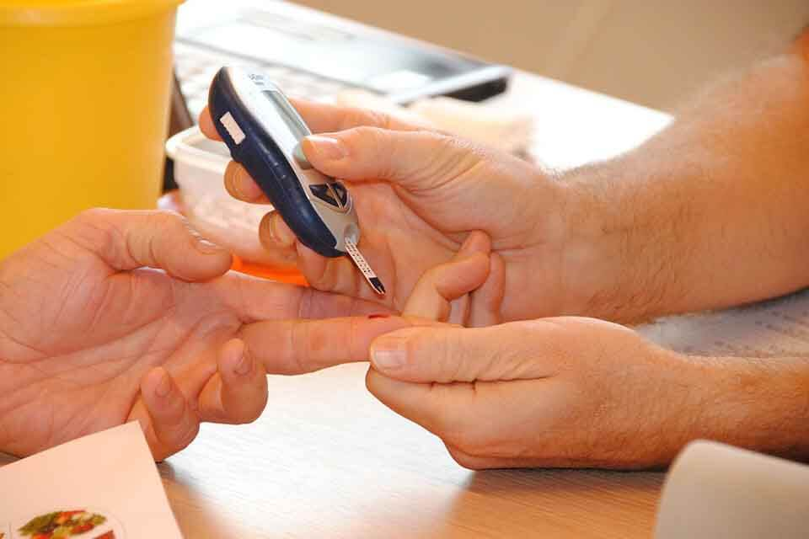
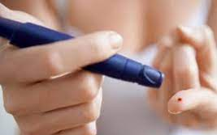
Qonda glyukoza miqdorini aniqlashning usullari:
Glyukometrni ulab, uni ishlab chiqargan korxona yo‘rig‘iga muvofiq kalibrlanadi.
Test tilishning o‘rovini ochib, bitta test tilish olinadi.
Uchinchi yoki to'rtinchi barmoq uchi (yoki bolada oyoq panjasi) nashtar sanchishdan oldin spirtga ho'llangan paxta bilan artib tozalanadi.
Barmoqqa nashtar sanchiladi.
Birinchi qon tomchisi paxta tampon bilan artib olinadi.
Barmoqni qismasdan ikkinchi qon tomchisi tilishning test hududiga tushiriladi va u shu yuzani butunlay qoplab olguncha kutiladi.
Korxona yo‘l-yo‘rig‘ida ko‘rsatib qo‘yilgan vaqt o‘tib bo‘lgandan keyin artib olinadi.
Tilish glyukomerga qo‘yiladi (ayrim glyukometrlarda tilishcha moslamaga kiritilib, ishga tayyorlab qo‘yiladi).
Korxona yo‘l-yo‘rig‘ida ko‘rsatilgan vaqt davomida kutiladi, keyin esa glyukometr ko‘rsatgan natijalar o‘qiladi
https://images.app.goo.gl/i6V7R8qye2UUztZQA
https://images.app.goo.gl/KwEZUA1sKTSmfu9C7

Slide 4
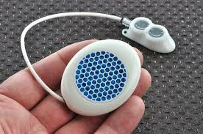
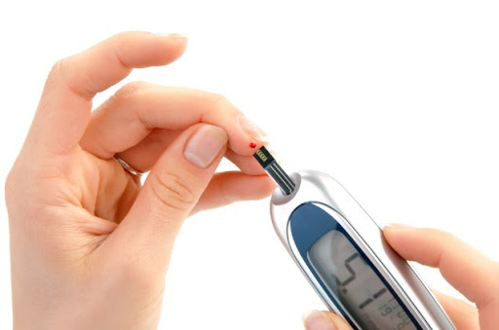
Eslatma. Tilish test hududining rangi o‘zgarib qolgan bo’lsa u ishlatilmaydi, chunki natijalar noaniq bo’ladi. Bu esa kasallikning shifokor tomonidan noto‘g‘ri aniqlanilishiga va bemor uchun jiddiy oqibatlar paydo bo’lishiga olib kelishi mumkin. Tilishlarning test hududiga barmoq yoki boshqa biror narsa tekkizmang. Bu test hudud reaktiviga zarar berishi va noto‘g‘ri natijalarga olib kelishi mumkin!!!
https://images.app.goo.gl/P1noa5KWVoGw9Syu7
https://images.app.goo.gl/9X8YH7srjM3CELr67

Slide 5
Atsetontest" test tilishchalar
Bu test tilishlar siydikdagi keton tanachalarini aniqlaydi
Konsentratsiya diapazoni: 0— 15mmol/l.
Qadoqlangan holda qorong‘i va quruq joyda saqlanilishi kerak.
Ishlatilish mudati qadoq ochilgandan 30 kungacha.
Qadoqda testlar soni 25—50 ta

Slide 6
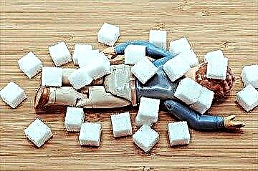
Fiziologik giperglikemiya: alimentar (shirinliklarni birdan ko‘proq iste’mol qilish), intensiv jismoniy ish, stress, emotsional holatlar.
https://images.app.goo.gl/F1pKy46nymJqUAsn7

Slide 7
Gipoglikemiya sabablari
o‘sma kasalliklarida
insulin va qand tushiruvchi dorilarni katta dozada ishlatganda
gipotireoz kasalligida
gipofiz gipofunksyasi

Slide 8
Fiziologik va patologik gipoglikemiyani farqlanishi:
Fiziologik gipoglikemiya. Laktatsiya davrida ayollarda og'ir va uzoq muddatli jismoniy zo'riqish, uzoq muddatli ruhiy zo'riqish bilan aniqlanadi, qonga insulinning kompensatsion chiqishi natijasida alimentar giperglikemiyadan keyin rivojlanadi.
Patologik gipoglikemiya (giperinsulinizm). Bu diabet kasalligi bilan og'rigan bemorlarda davolanish paytida insulin haddan tashqari dozasi bilan bog'liq. Sabablari: oshqozon osti bezi adletomasi (insuloma), Zollinger-Ellison sindromi (glyukagon va gastrin sekretsiyasidan mas'ul bo'lgan Langerhans orollarining a-hujayralaridan rivojlanadigan pankreatik adenoma yoki karsinoma).
Patologik gipoglikemiya (giperinsulinizmisiz). Bu aniqlangan: buyrak patologiyasi bilan glyukoza miqdorining pasayishi, siydikda glyukoza yo'qolishi, uglevodlarning emilimining buzilishi, jigar kasalliklari, glikogen sintezi va glyukoneogenez (o'tkir va surunkali gepatit), adrenal etishmovchilik (glyukokortikoid etishmovchiligi), galaktozemiya va jigar shakli bilan glikogenoz, ochlik yoki to'yib ovqatlanmaslik (ovqatlanish gipoglikemiyasi), yangi tug'ilgan chaqaloqlarda uglevod almashinuvini tartibga solish mexanizmlari etarli emas

Slide 9
Giperglikemiyaning quyidagi turlari mavjud:
Alimentar giperglikemiya. Uglevodlarni o'z ichiga olgan oziq-ovqatlarni iste'mol qilish tufayli. Qondagi glyukoza kontsentratsiyasi uning ichakdan tez so'rilishi tufayli ortadi. Langerhans me'da osti bezi orollari hujayralarining gormon sekretsiyasini faollashtirishi oziq-ovqat og'iz bo'shlig'iga kirib, o'n ikki barmoqli ichak va ingichka ichakka kirganda maksimal darajaga etadi. Insulin va qondagi glyukoza konsentratsiyalari cho'qqilari vaqt o'tishi bilan mos keladi. Shunday qilib, insulin nafaqat organizm hujayralarida oziq-ovqat uglevodlari mavjudligini ta'minlaydi, balki qonda glyukoza konsentratsiyasining ko'payishini cheklaydi, siydikda uning yo'qolishini oldini oladi

Slide 10
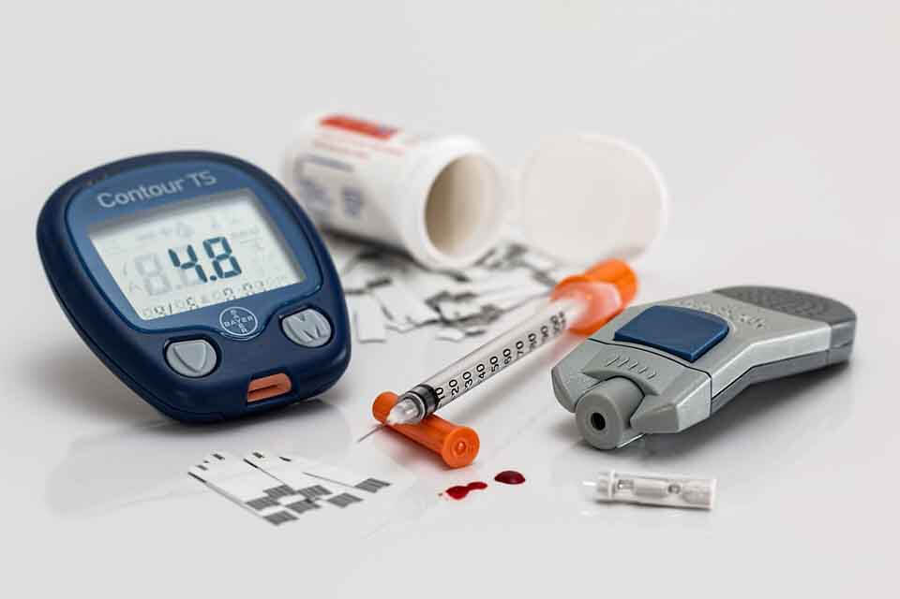
Neyrogen giperglikemiya. Bu hissiy stressga javoban rivojlanadi va buyrak usti bezlarida hosil bo'lgan va ularning giperglikemik ta'sirini anglaydigan katexolaminlarning qonga chiqishi natijasida yuzaga keladi. Chiqarilgan glyukoza tezda qon oqimiga kirib, giperglikemiya keltirib chiqaradi.
https://images.app.goo.gl/Si9T3cXFCQKcqc4FA

Slide 11
Patologik giperglikemiya. Sabablari:
1) neyroendokrin kasalliklari - gipo va giperglikemik ta'sir gormonlarining nisbati buzilishi (gipofiz bezlari, buyrak usti bezlari o'smalari, insulin etishmovchiligi, glyukagonoma etishmovchiligi bilan);
2) markaziy asab tizimining organik shikastlanishi, miya qon tomirlari
3) sirozda jigar faoliyatining buzilishi,
4) jigarda glyukoza sintez qilinadigan mushaklardagi glikogen parchalanishi va laktat hosil bo'lishi paytida konvulsiv sharoitlar;
5) giperglikemiya rivojlanishiga hissa qo'shadigan simpatik asab tizimini qo'zg'atadigan giyohvand moddalarning (morfin, eter) ta'siri.

Slide 12
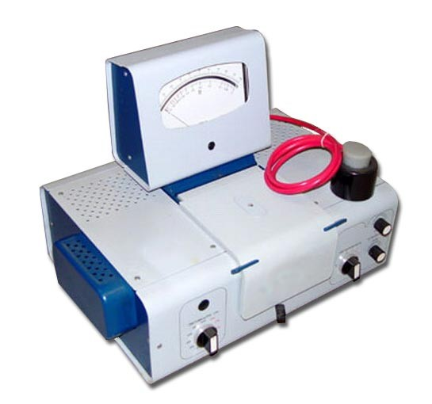
Fotokolorimetr — bu eritma va suyuqliklarni nur qaytarish qobiliyati hisobiga tarkibidagi moddalar konsentratsiyasini aniqlash usuli hisoblanadi.
https://images.app.goo.gl/H9sh5hYK3CHmhCLs8

Slide 13
Kolorimetrlar vizual va ob'ektiv (fotoelektrik) - fotokolorimetrlarga bo'linadi. Vizual kolorimetrlarda o'lchanadigan eritma orqali o'tadigan yorug'lik ko'rish maydonining bir qismini yoritadi, boshqa qismi esa xuddi shu moddaning eritmasidan o'tgan, uning kontsentratsiyasi ma'lum bo'lgan yorug'lik bilan yoritiladi. Taqqoslangan eritmalardan birining qatlamining l qalinligini yoki yorug'lik oqimining I intensivligini o'zgartirib, kuzatuvchi ko'rish maydonining ikki qismining rang tonlarini ko'z bilan farq qilmasligiga erishadi, shundan so'ng sinov eritmasini l, I va orasidagi ma'lum nisbatlardan aniqlash mumkin.

Slide 14
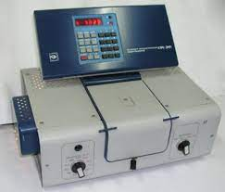
Fotoelektrokolorimetr ish prinsipi. KFK—2 fotokalorimetri, qattiqjism, suyuqliklar va eritmalarning o‘tkazish koeffitsienti, optik zichliklarini, shuningdek, yorugfiik filtrlar yordamida ajratib olingan 315 dan 988 nm gacha bo‘lgan to'lqin uzunliklari oralig‘ida darajalash grafigini tuzish usuli yordamida eritmadagi moddaning konsentratsiyasini o‘lchashga mo'ljallangan.
https://images.app.goo.gl/rKkH1UF2Spwg4qQE8
Kalorimetr elektr, optik, kalorimetrik hamda manba bloklardan iborat:
qayd qiluvchi asbob — "Mikroampermetr";
yoritgich;
yorug'lik filtrlarni almashtirish dastagi;
kyuvetalarni almashtirish dastagi;
aniq va silliq sozlash uchun foto qabul qiluvchilarni almashtiruvchi dastak;
strelkani «100» ga o‘rnatish dastagi.

Slide 15
Ish tartibi. 5,0 ml aralashmaga (qizil qon tuzi va atseton siangidrin) 0,02 ml qon qo'shiladi. Bo‘yalish intensivligi fotokolorimetrda, so‘ngra kalibrli grafik bo‘yicha gemoglobin konsentratsiyasi aniqlanadi. Bu usul sulfogemoglobindan tashqari barcha tur gemoglobinlarning yig‘indisini beradi.
Interpretatsiya — gemoglobin konsentratsiyasi g/1 da hisoblanadi.
Imkoniyatlari: qondagi moddalarning umumiy konsentratsiyasini aniqlaydi.

Slide 16
Biokimyoviy tahlillar bu — qondagi oqsillarni (albumin va globulinni) mochevina, kreatinin, siydik kislotasi, fermentlar: aspartatamintransferaza, alaninaminotransferaza, gammaglutamintrans-peptidaza, aldolaza, alfaamilaza kreatinfosfokinaza, laktatdegidrogenaza (LDG), ishqoriy fosfataza va boshqalarni aniqlaydi.
Uglevodlardan — glyukoza, glyukozlangan gemoglobin, piruvat va sut kislotani, glyukoproteidlarni va proteoglikonlar (sial kislota va seromukoid)ni aniqlaydi
Lipidlardan — xolesterin, yuqori va past zichlikdagi lipoproteidlarni, fosfoli pidlarni aniqlaydi.
Noorganik moddalardan — K, Na, Ca, P, Mg, Cl, Fe va boshqalarni aniqlashga asoslangan usul hisoblanadi

Slide 17
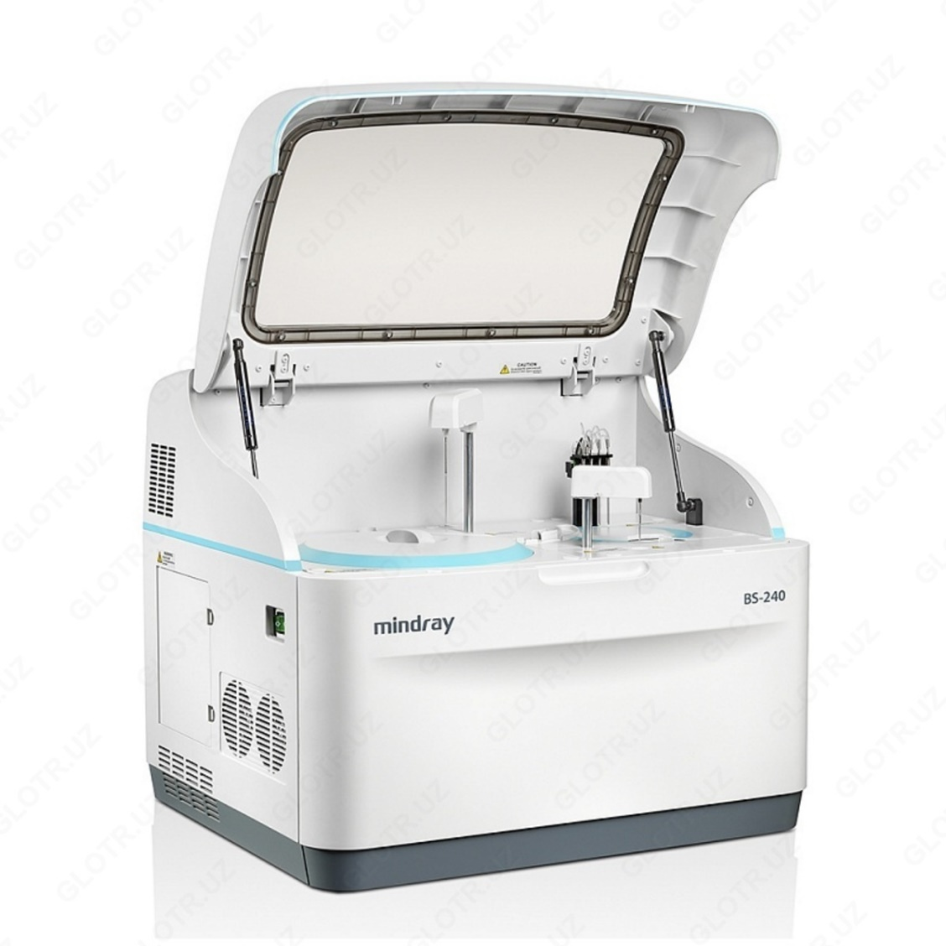
Biokimyoviy analizatorlar ish prinsipi
Har bir moddalarni aniqlash usuli o‘ziga xos bo‘lib hisoblanadi. Masalan, К ni aniqlash usuli. Olov alangasining fotometriyasiga asoslangan. Plazma 15 min davomida sentrifuga qilinadi, mayda qismlarga bo‘lingandan so'ng havo oqimi bilan birga gazli gorelka olovga tutiladi. К yonganda kuchsiz qizil binafsha rang beradi. Alanga rangining intensivligi mos keladigan konsentratsiya grafikdan topiladi. Normadagi konsentratsiya 3,4 — 5,3 mmol/1.
https://images.app.goo.gl/6nCxsiYguQQ4YQNo6

Slide 18
Umumiy oqsilni aniqlash usuli
Fotometrik
Refraktometrik
Fotometrik usul. Biuret reaktivi ta’sirida oqsil mis sulfat bilan binafsha rangga kiradigan kompleks hosil qiladi, oqsilning konsentratsiyasi fotometriyaga asoslanib aniqlanadi.
Refraktometrik usul. Bunda bo‘yalgan kompleksning nurni singdirish ko‘rsatkichiga ko‘ra umumiy oqsil miqdori aniqlanadi

Slide 19
Mochevinani aniqlash usuli
Diatsetilmonoksin
usuli
UREZA usuli

Slide 20
N A T I J A L A R N I B A H O L A S H :
Uglevod ulmashinuvi:
Plazmada — 4,2—6,11 mmol/1.
Sial kislota — 2,0—2,33 mmol/1.
Oqsil bilan bog‘langan geksozalar — 5,8—6,6 mmol/l.
Ulardan seromukoid bilan bog‘langan —1,2—1,6 mmol/l. Glikozirlangan gemoglobin — 4,5—6,1 mmol %.
Sut kislota — 0,99—1,75 mmol/l.
Lipid almashinuvi:
Umumiy lipidlar —4—8 g/1.
Umumiy xolesterin — < 5,2 mmol/l.
Yuqori zichlikli lipoproteidlar — 0,9—1,9 mmol/l.
Zichligi past lipoproteidlar — <2,2 mmol/l.
Xolesterin a lipoproteidlar — > 0,9 mmol/l.
Xolesterin /? li poprotidlar —<4,9 mmol/l.
Triglitseridlar —0,50—2,10 mmol/l.

Slide 21
Foydalanilgan adabiyotlar.
1. “Umumiy amaliyot shifokorlari tayyorlashda zamonaviy yondosh” Ahmedov R. М., Sharipova N. J. — Toshkent, 2018.
2. “Biofizika” Bazarbayev M.I., Mullajonov I. va boshq. Darslik. Toshkent. 2018 y.
3. “Tibbiy va biologik fizika” Remizov A.N., Darslik. Toshkent, 2015 y
4. “Amaliy tibbiyotdagi yangi texnologiyalar” G.J.Jarilkasinova, D.R.Adizova. Toshkent. 2012-yil

Slide 22
E’TIBORINGIZ UCHUN
RAHMAT!!!

